Slide 1
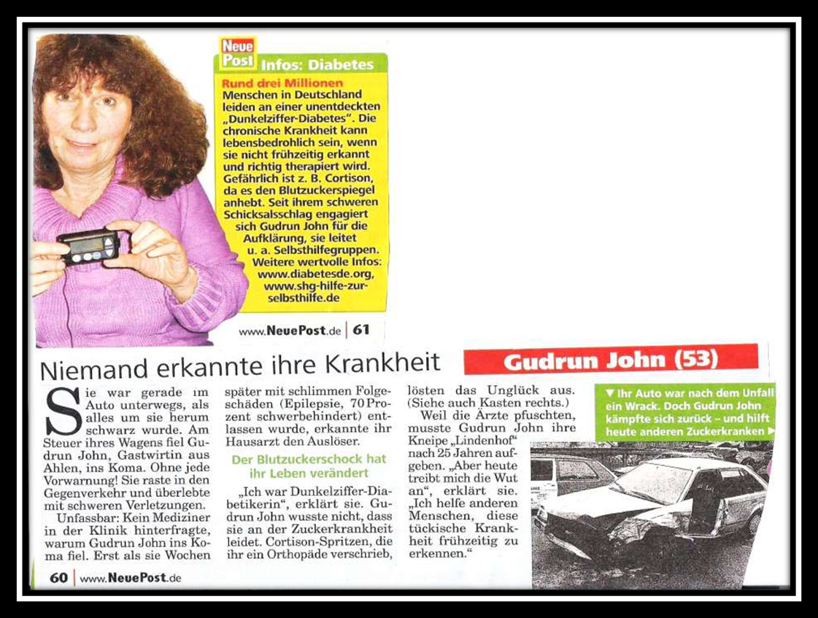
So fing alles an!
Am 04. Februar 2004
Autounfall im Überzucker
Notes:
Bericht Diabetesde und Neue Post „Kein Cortison ohne Blutzuckertest“

Slide 2
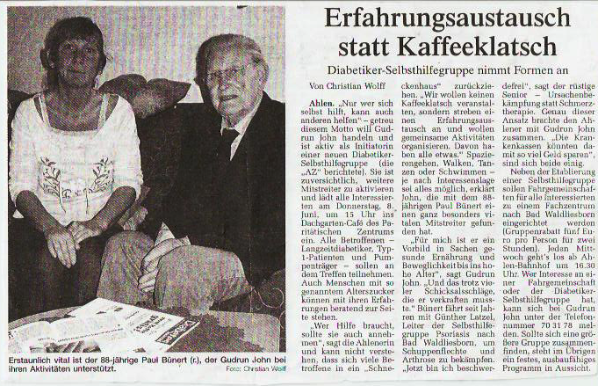
Notes:
Erster Pressetermin zur Neugründung der SHG..

Slide 3
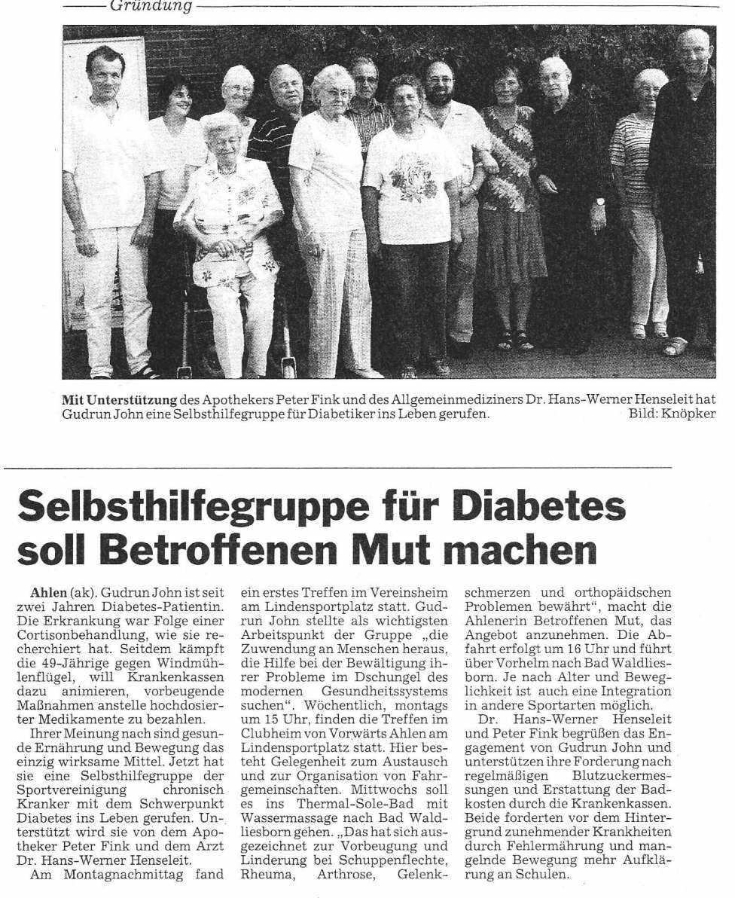
Notes:
Erstes Treffen der SHG Chronisch Kranker (Schwerpunkt Diabetes) Mitte 2006 im Clubheim von Vorwärts Ahlen

Slide 4
Notes:
Vorbereitung 1 Diabetikertag 2007 in der Stadthalle von Ahlen

Slide 5
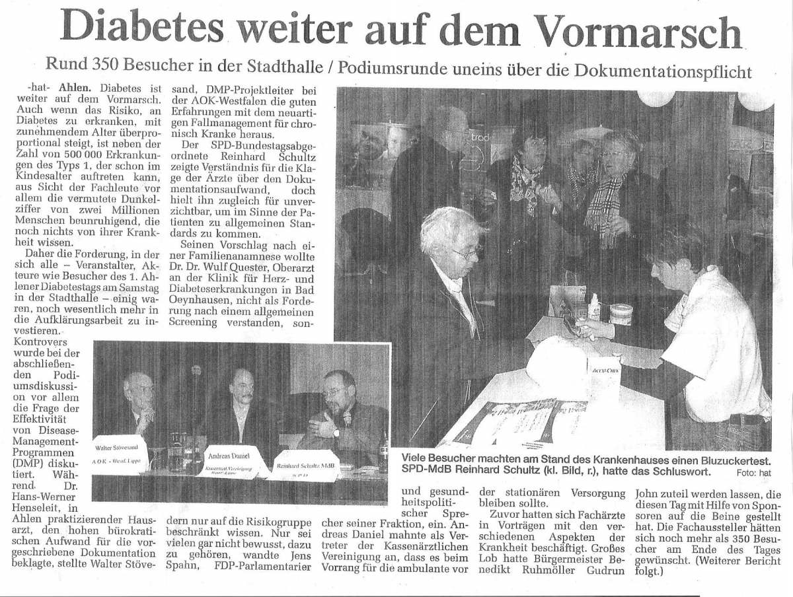
Notes:
1 und letzter Diabetikertag in der Stadthalle von Ahlen mit Podiumsdiskussion..Thema „Ursachenbekämpfung anstatt Folgekosten“

Slide 6
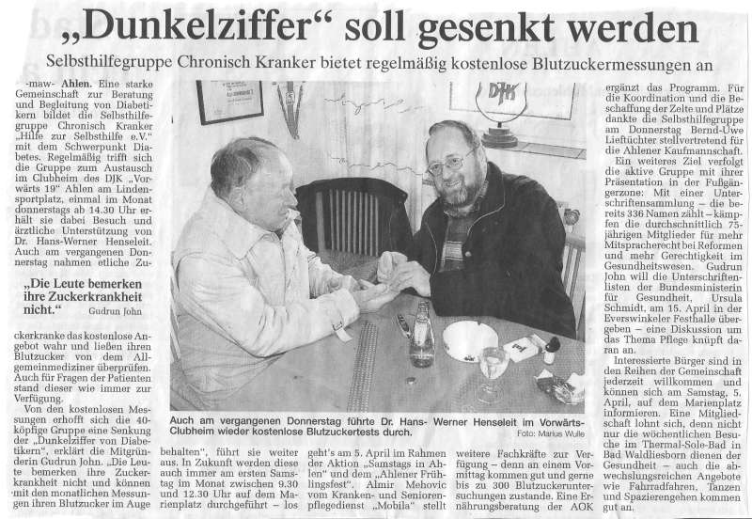
Notes:
Im Clubheim von Vorwärts kostenloser Blutzuckertest mit Dr. Henseleit

Slide 7
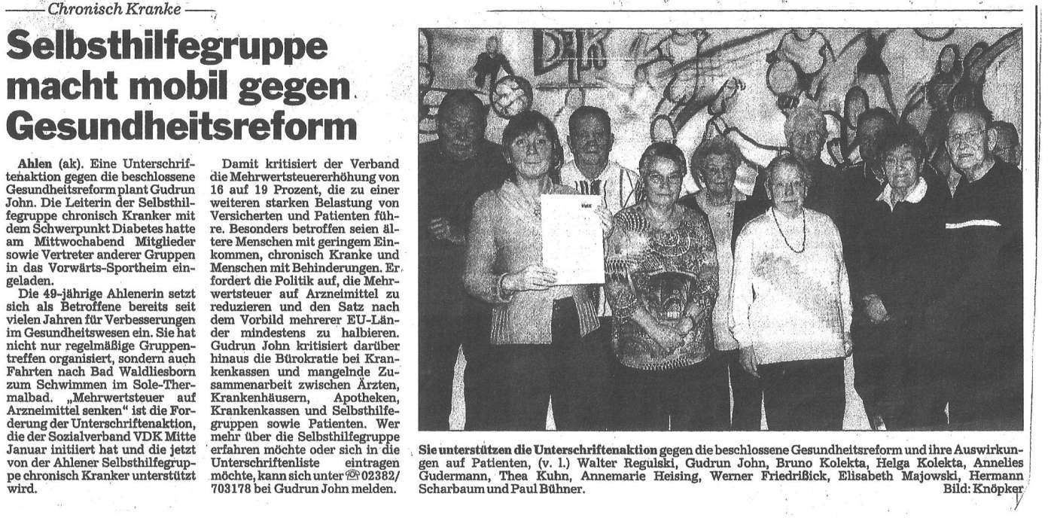
Notes:
Unterschriftensammlung.. für mehr Gerechtigkeit im Gesundheitswesen!

Slide 8
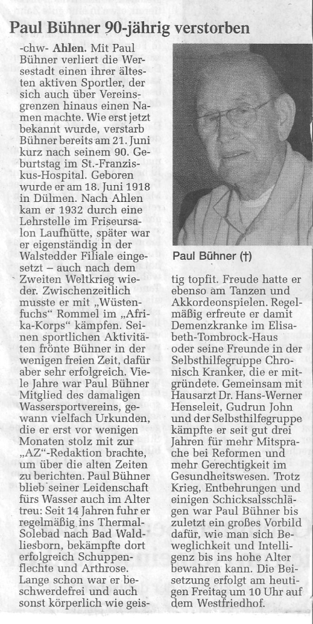
Notes:
Zum Andenken an unsere Verstorbenen!

Slide 9
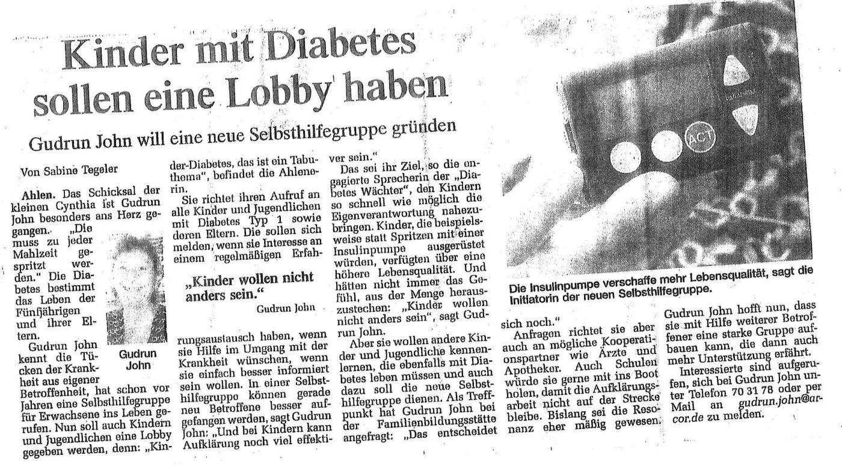
Notes:
Vorbericht zur Neu Gründung der SHG für Kinder-Jugendliche mit Typ 1 Diabetes

Slide 10
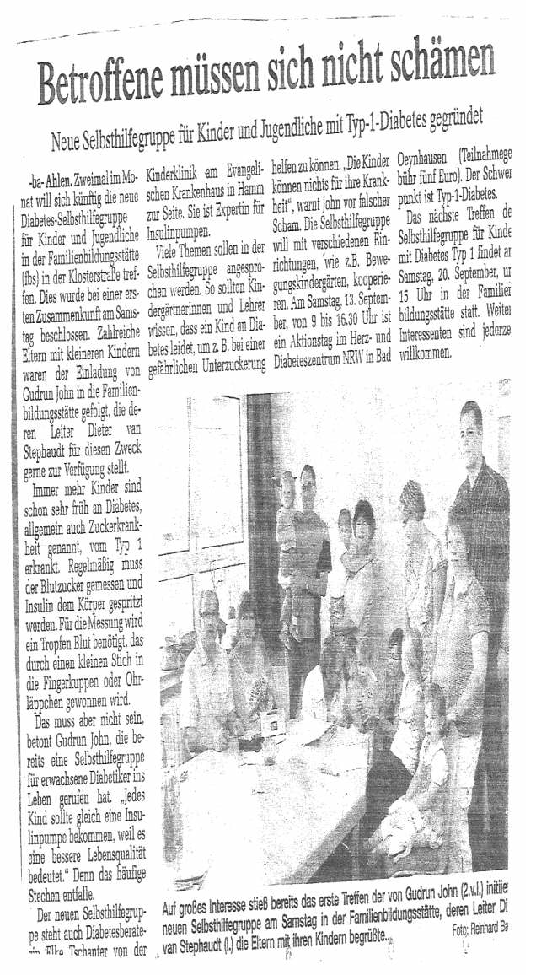
Notes:
Gründung SHG Diabeteens..

Slide 11
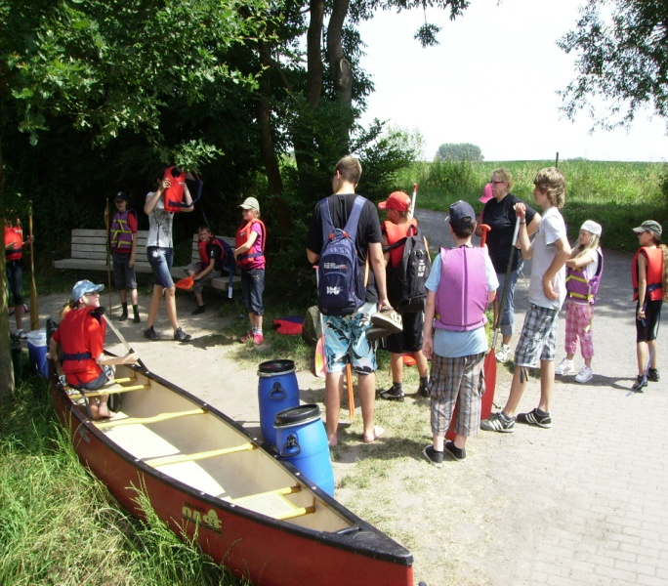
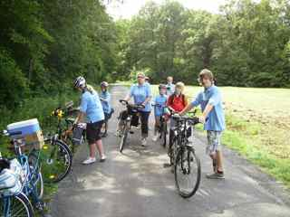
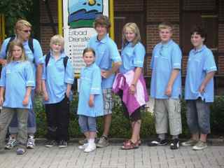
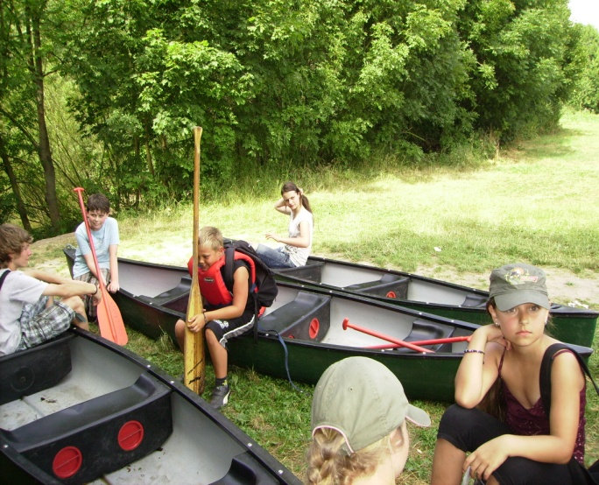
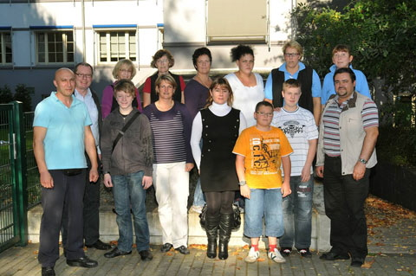
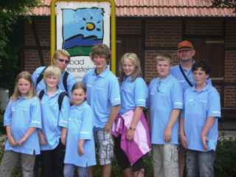
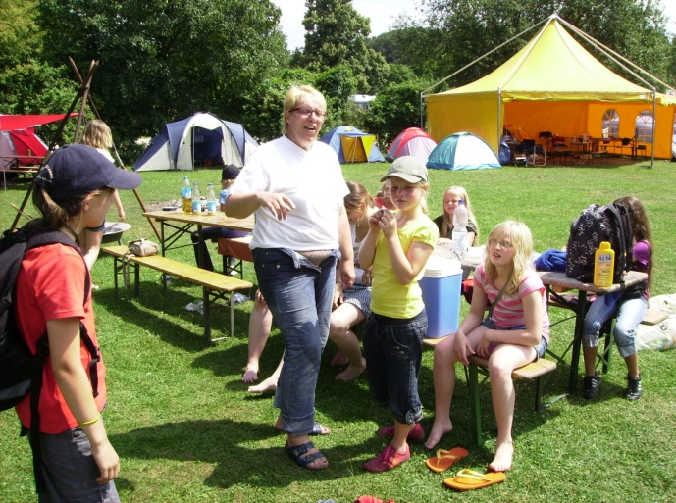
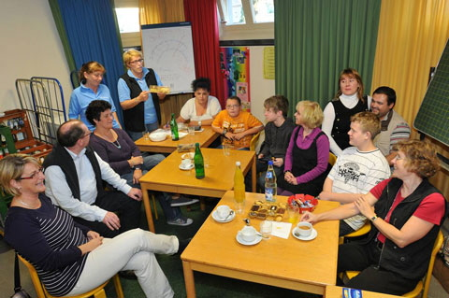
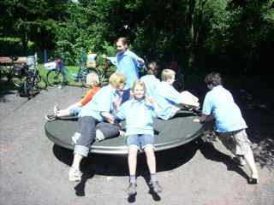
Notes:
Treffen Diabeteens, Kanu tour und Pättgestour mit Elke..

Slide 12
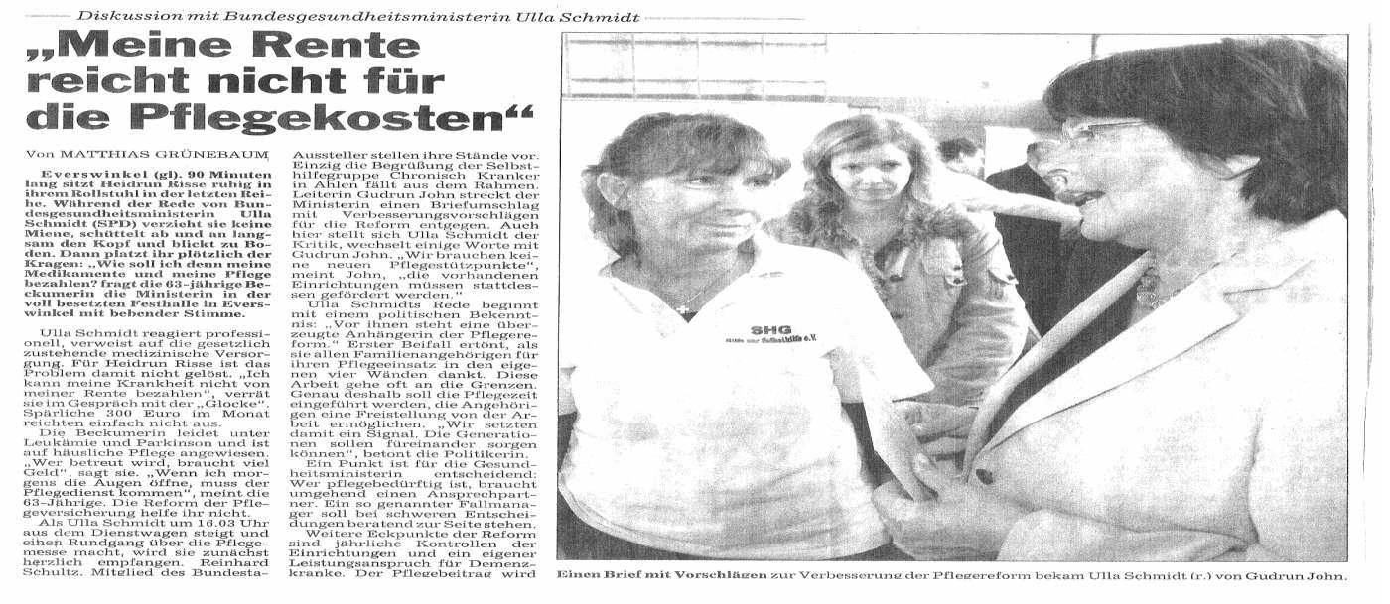
Notes:
Ulla Schmidt hat meinen Vorschlag die Budgetierung aufzuheben abgelehnt..wie man sieht! 2008

Slide 13
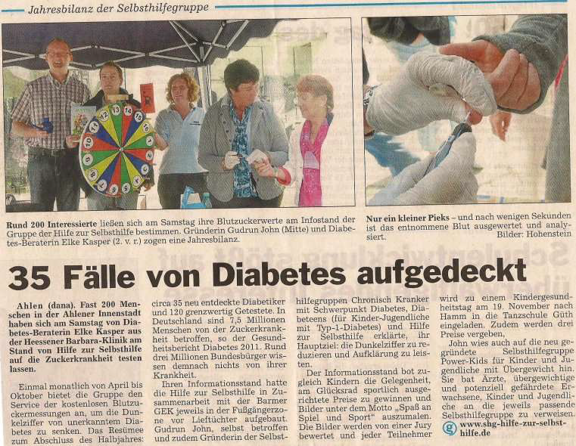
Notes:
Von 2007 – 2011 jeden ersten Samstag im Monat kostenlose BLZ Messungen in der Fußgängerzone von Ahlen mit Frank Korte Barmer GEK Ahlen

Slide 14
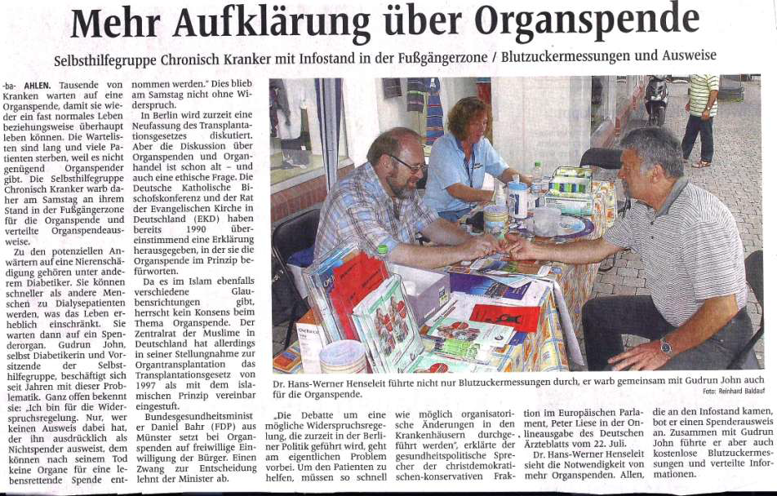
Notes:
Infos zur Organspende, Kostenlose BLZ usw..2008

Slide 15
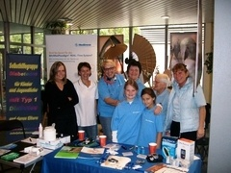
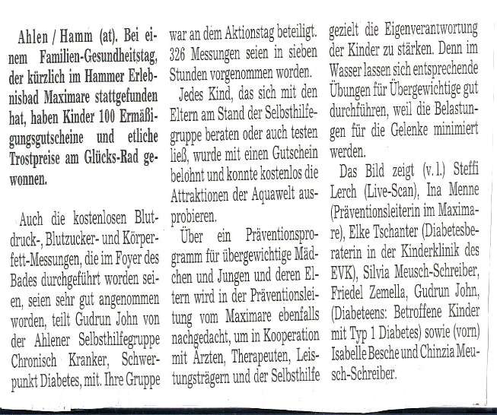
Notes:
Familiengesundheitstag 2009 im Maximare mit Friedel und dem Team Diabeteens

Slide 16
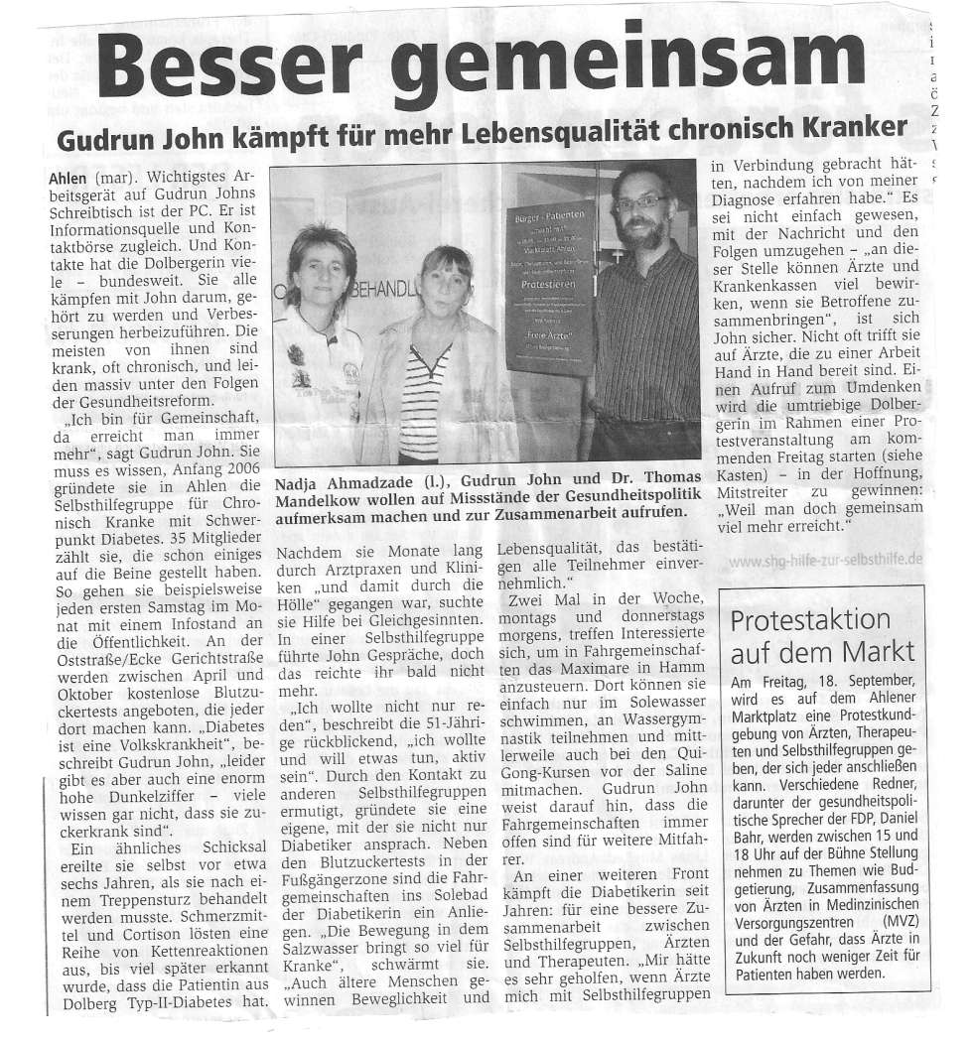
Notes:
Vorbericht Protestaktion Marktplatz 2009

Slide 17
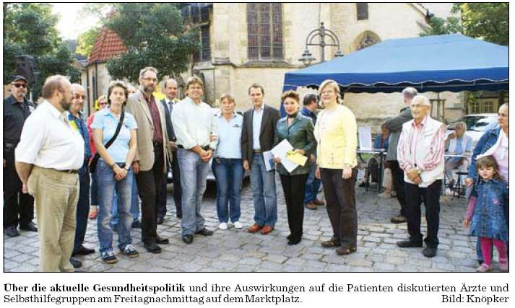
Notes:
Protestaktion gegen den Ausverkauf unseres Gesundheitswesens und die Einführung der E-Card..zum gläsernen Patienten! 2009

Slide 18
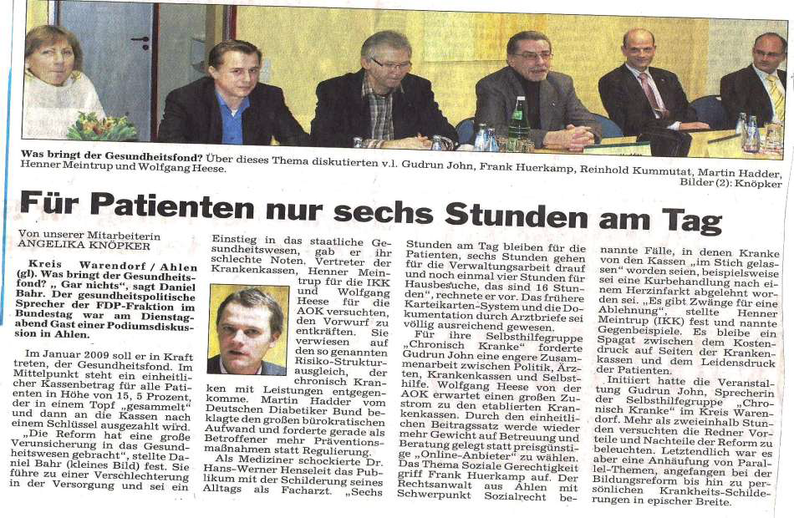
Notes:
Podiumsdiskussion 2009 mit MDB Daniel Bahr FDP, Frank Huerkamp Anwalt für Sozialrecht, Vertreter der Selbsthilfe, DDB, IKK, AOK und Dr. Henseleit

Slide 19
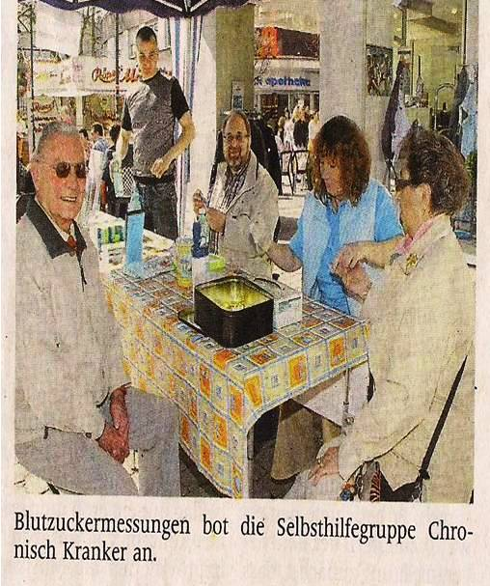
Notes:
Josef und Johanna beim Blutzuckermessen 2010

Slide 20
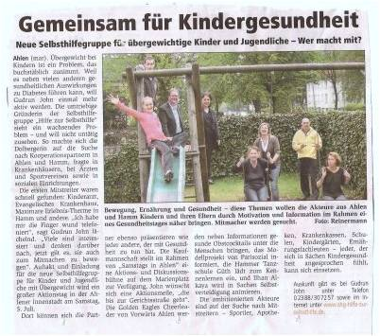
Notes:
Vorbereitung zum Kindergesundheitstag..2010

Slide 21
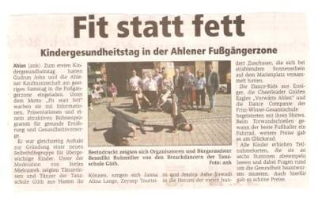
Notes:
Kindergesundheitstag in der Fußgängerzone von Ahlen.. 2010

Slide 22
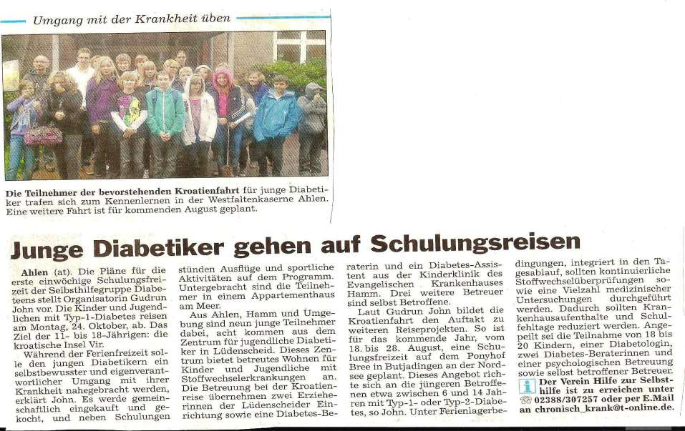
Notes:
Treffen zum kennenlernen 8 Kinder-Jugendliche und 2 Betreuer aus Jugenddiabetes Lüdenscheid, 9 Kinder 1 Diabetes-Beraterin und 4 Betreuer

Slide 23
Notes:
26 Personen Inklusive Busfahrer und Betreuer.. Nie wieder mit dem Bus nach Kroatien! 2011

Slide 24
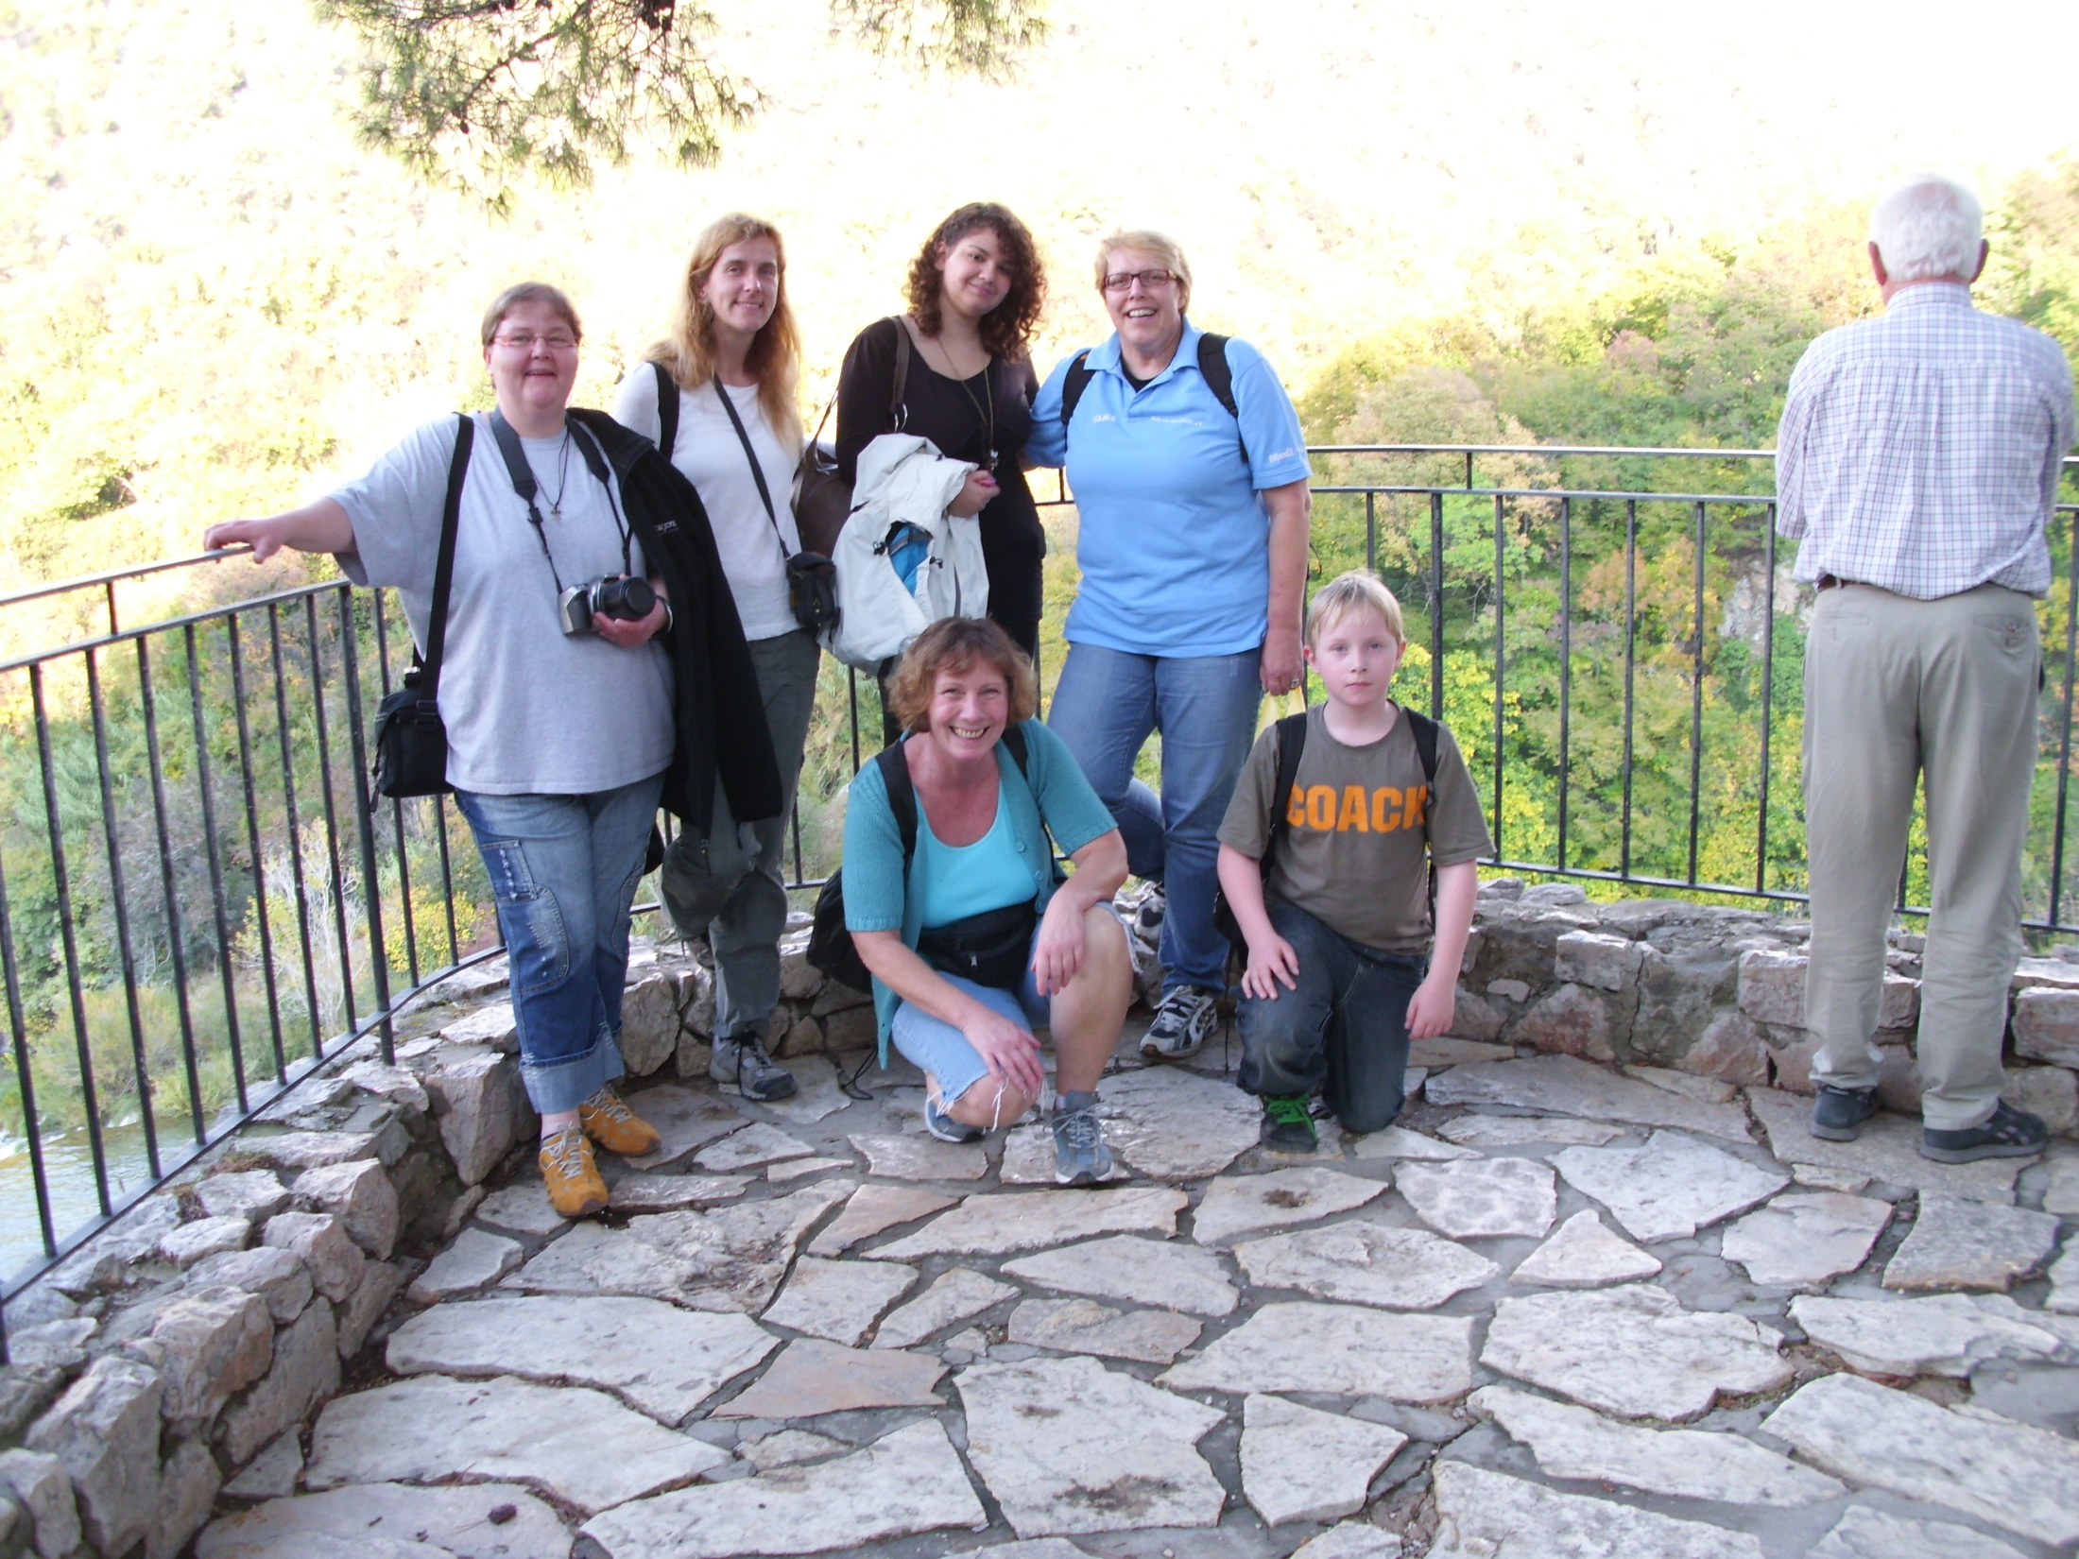
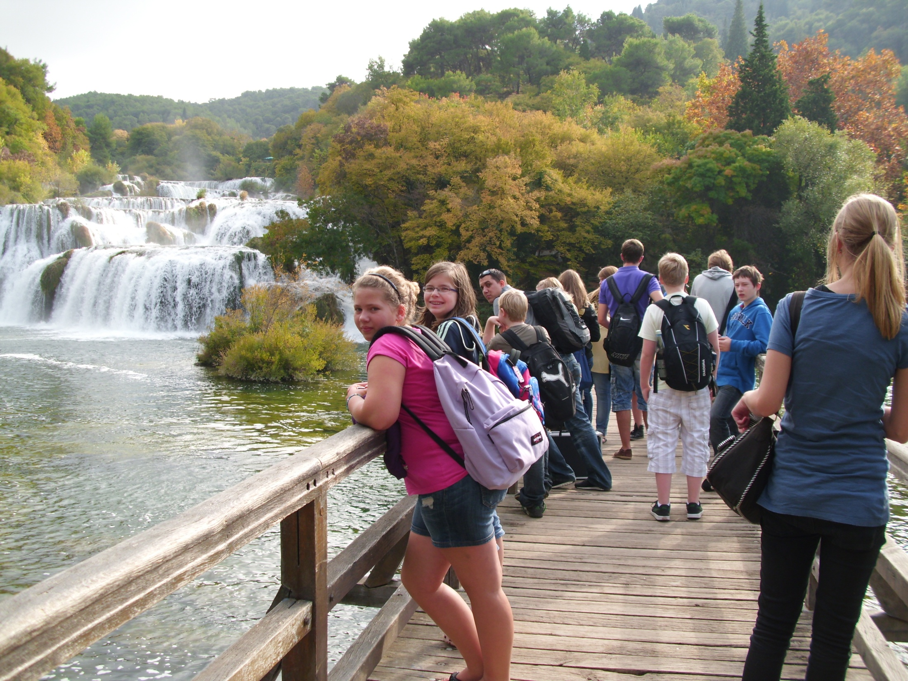
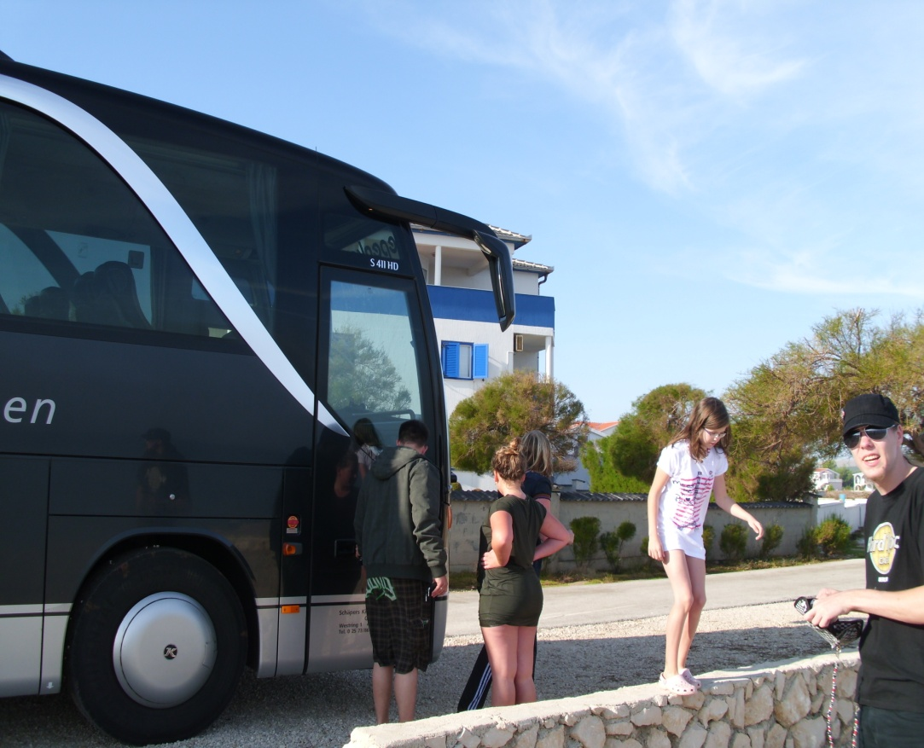
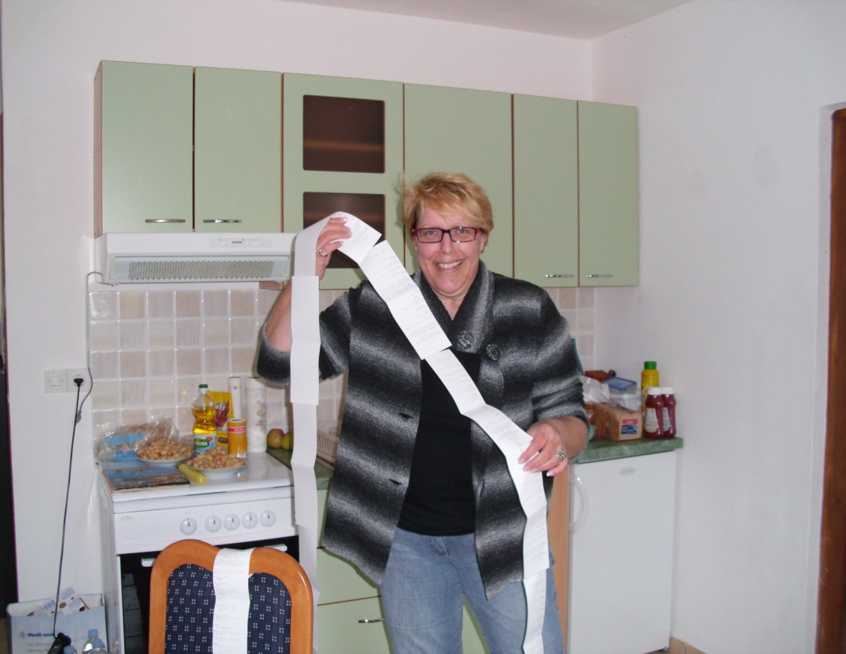
Notes:
Zusammenfassung auf Vir und Elke mit den Abrechnungen der Einkäufe in Kroatien die ich bis heute noch nicht habe!!

Slide 25
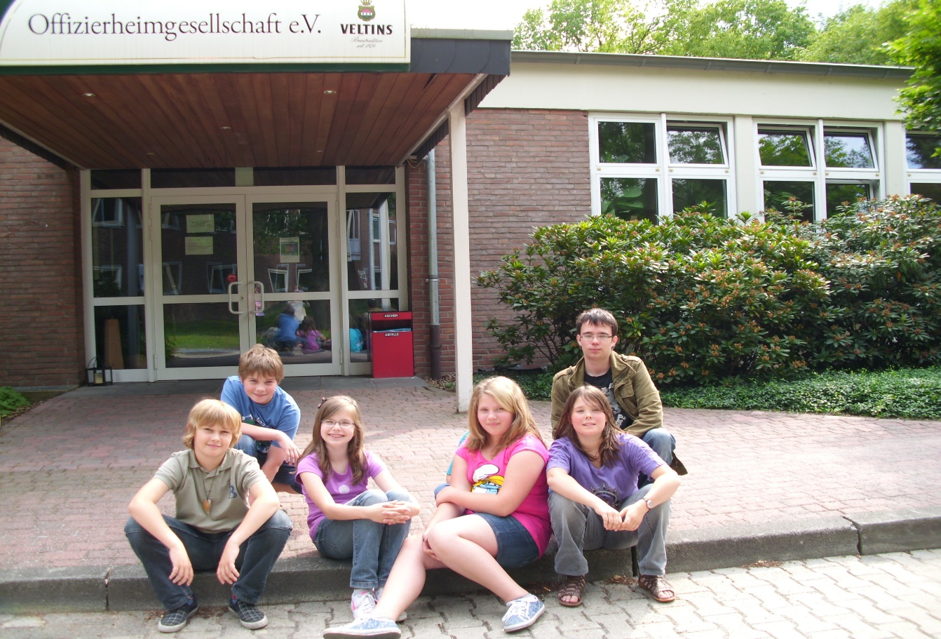
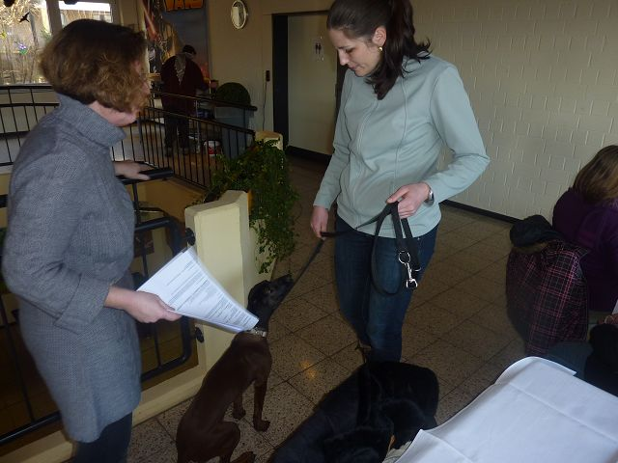
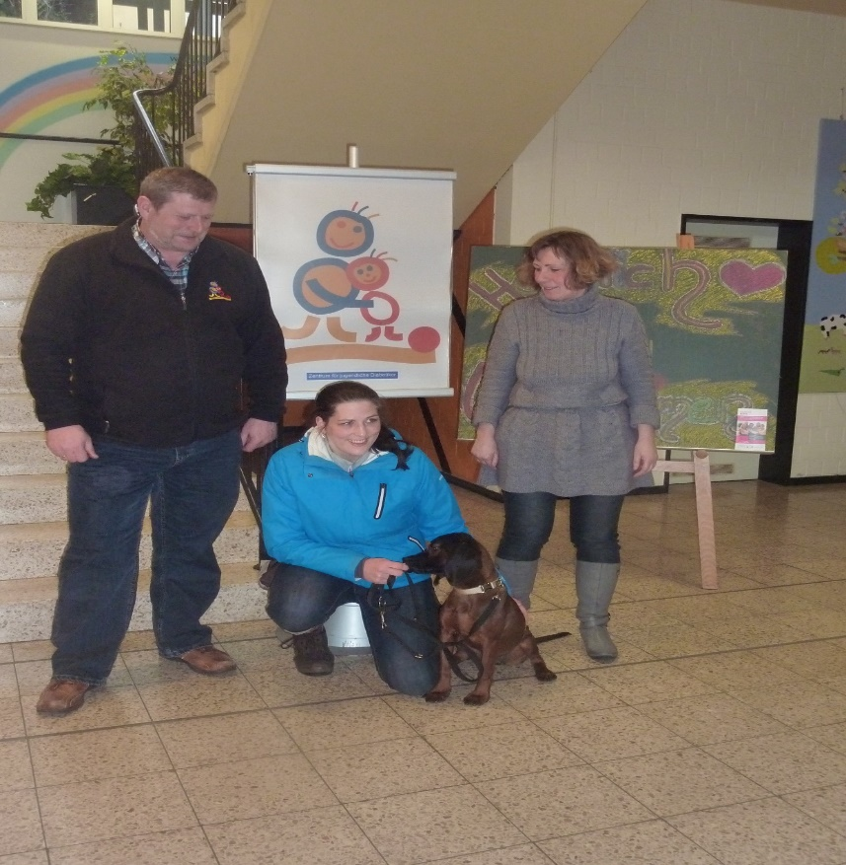
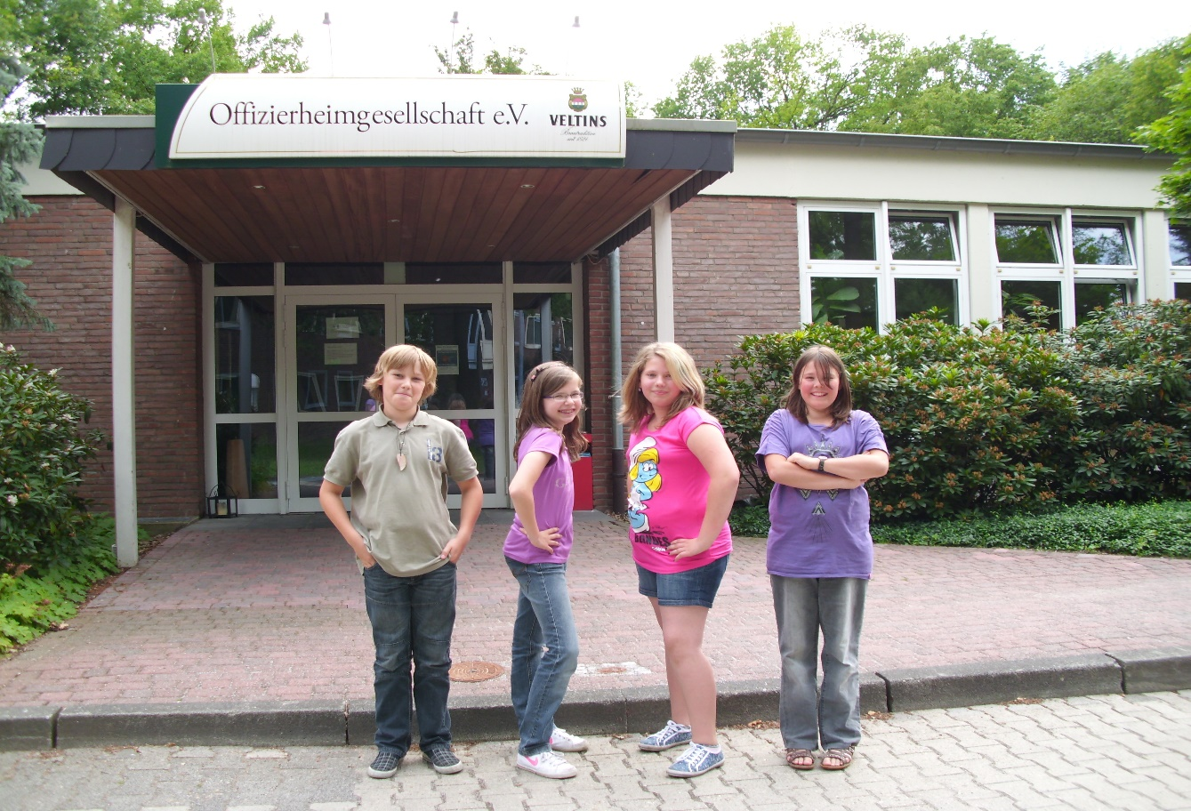
Notes:
Treffen Diabeteens Kaserne Ahlen und Nachtreffen Kroatien in Jugenddiabetes Lüdenscheid mit Rochus Gieseking (Heimleiter) und Anja Renfordt mit Diabetikerhund

Slide 26
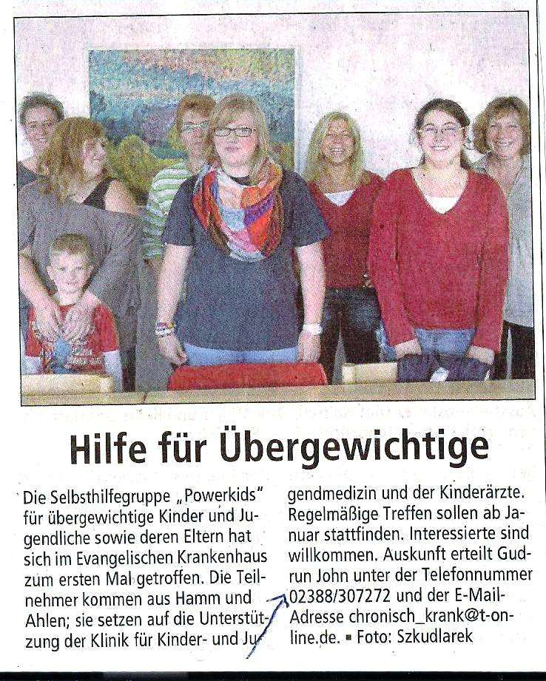
Notes:
Neugründung SHG für Kinder-Jugendliche mit Übergewicht-Adipositas 2011

Slide 27
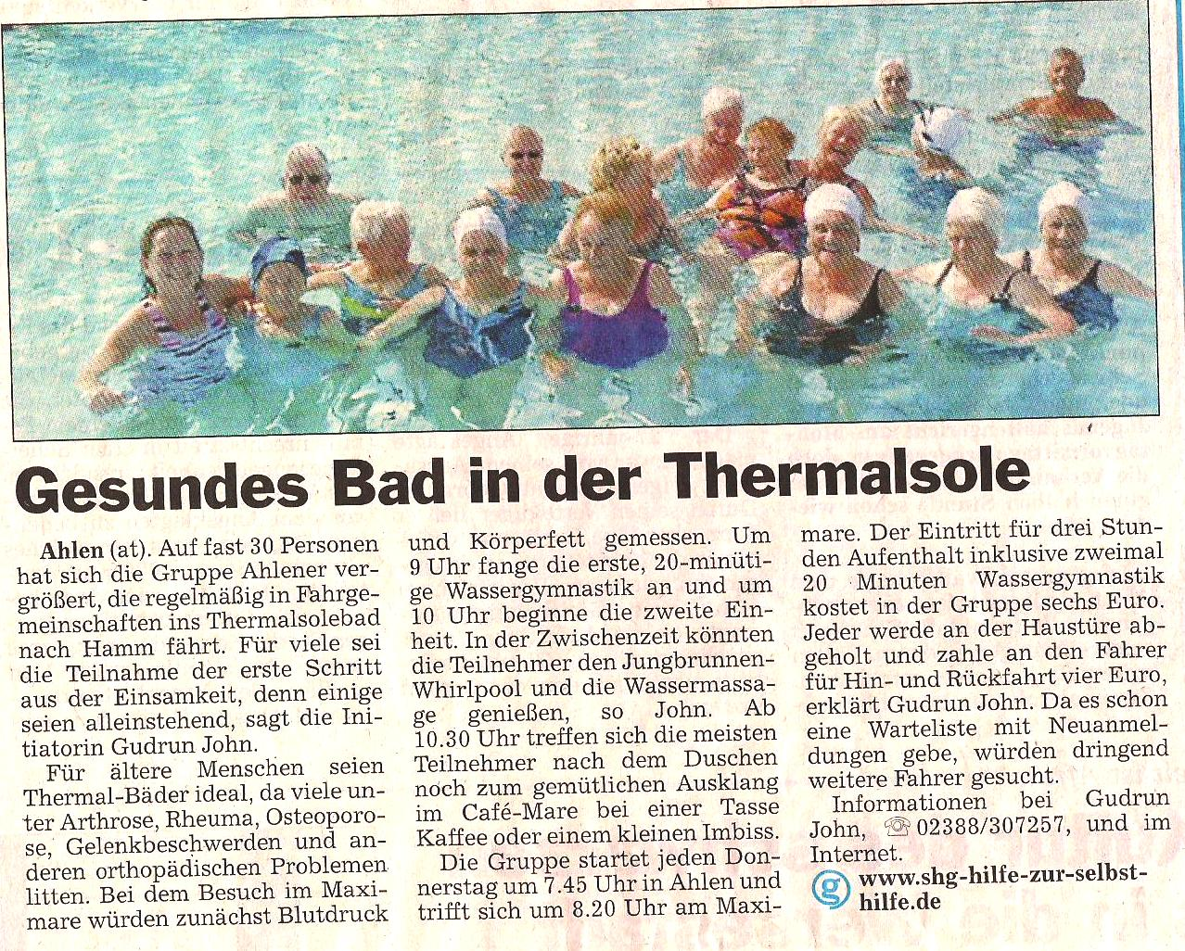
Notes:
Pressebericht von 2012 noch mit den verstorbenen Klara, Siegrid und Christel 2012

Slide 28
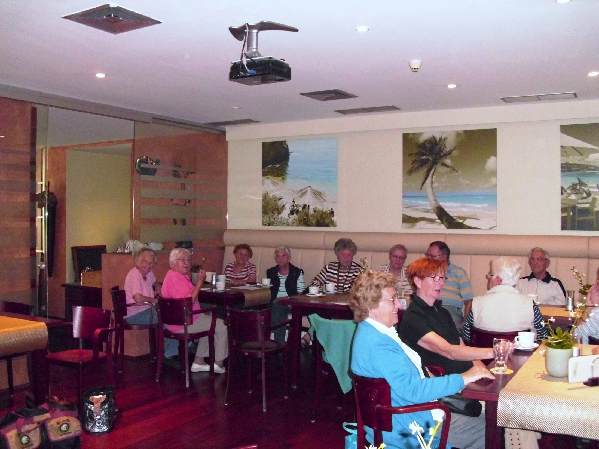
Notes:
Im Cafe Mare zum gemütlichen Austausch miteinander. ..Noch mit den von uns gegangenen.. Klara Klusch, Cäsilia Mehring und Christel Metzner

Slide 29
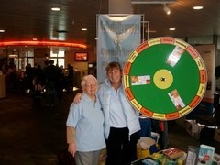
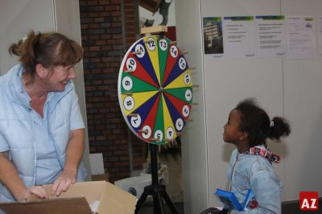
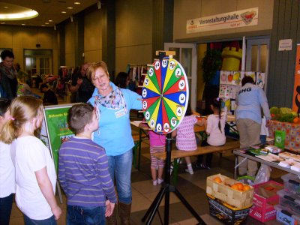
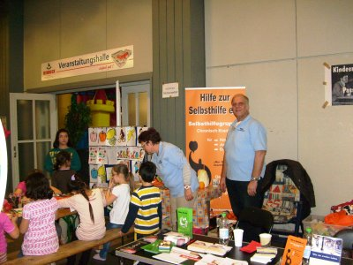
Notes:
Familiengesundheitstag Maximare Friedel und Gudrun .. Kids-Fun World Zentralhalle Hamm mit Udo, Monika und Angelika. 2012

Slide 30
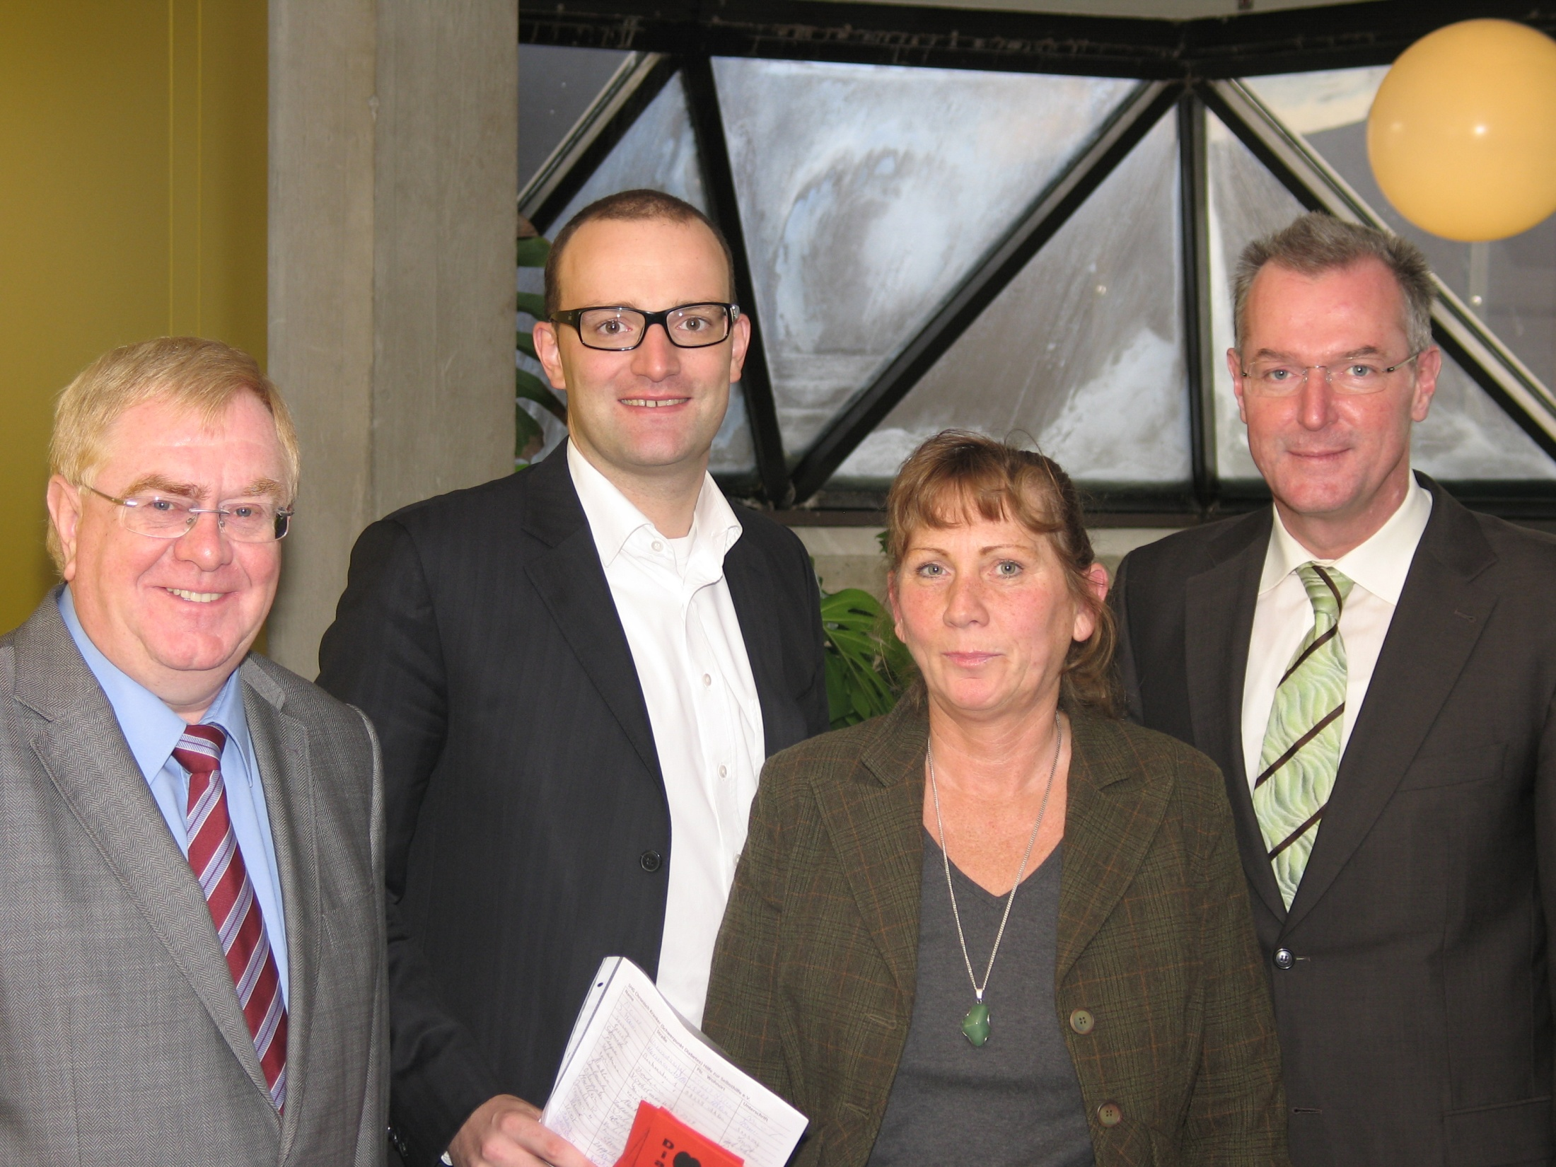
Notes:
Treffen im Rathaus ..zum Thema ..Kommunale Gesundheitskonferenz nur ein mal im Jahr? 2012

Slide 31
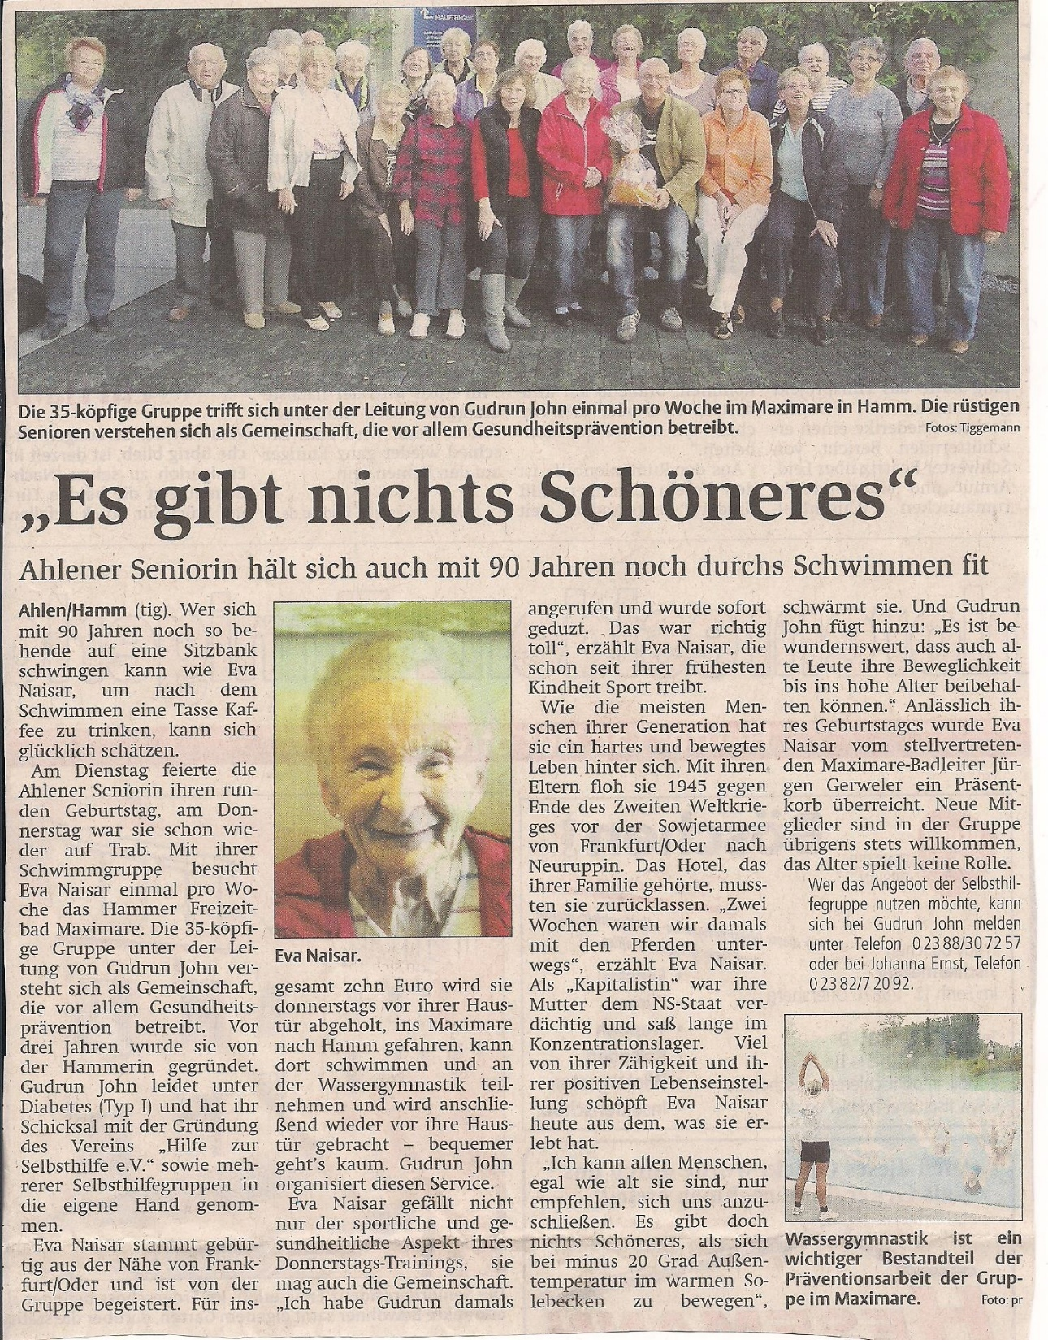
Notes:
Eva Naiser und Paul Bühner hätten gut zusammengepasst! 2013

Slide 32
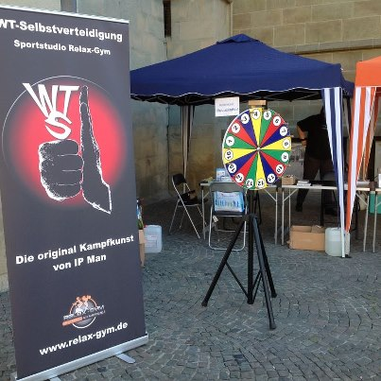
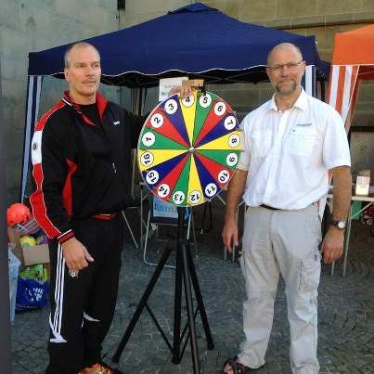
Notes:
Öffentlichkeitsarbeit in Hamm mit Uwe Richard und Roger Pier und Friedel Zemella zum Gesundheitstag im Maximare

Slide 33
Notes:
Kinds-Fun-World Öffentlichkeitsarbeit in Hamm 2013

Slide 34
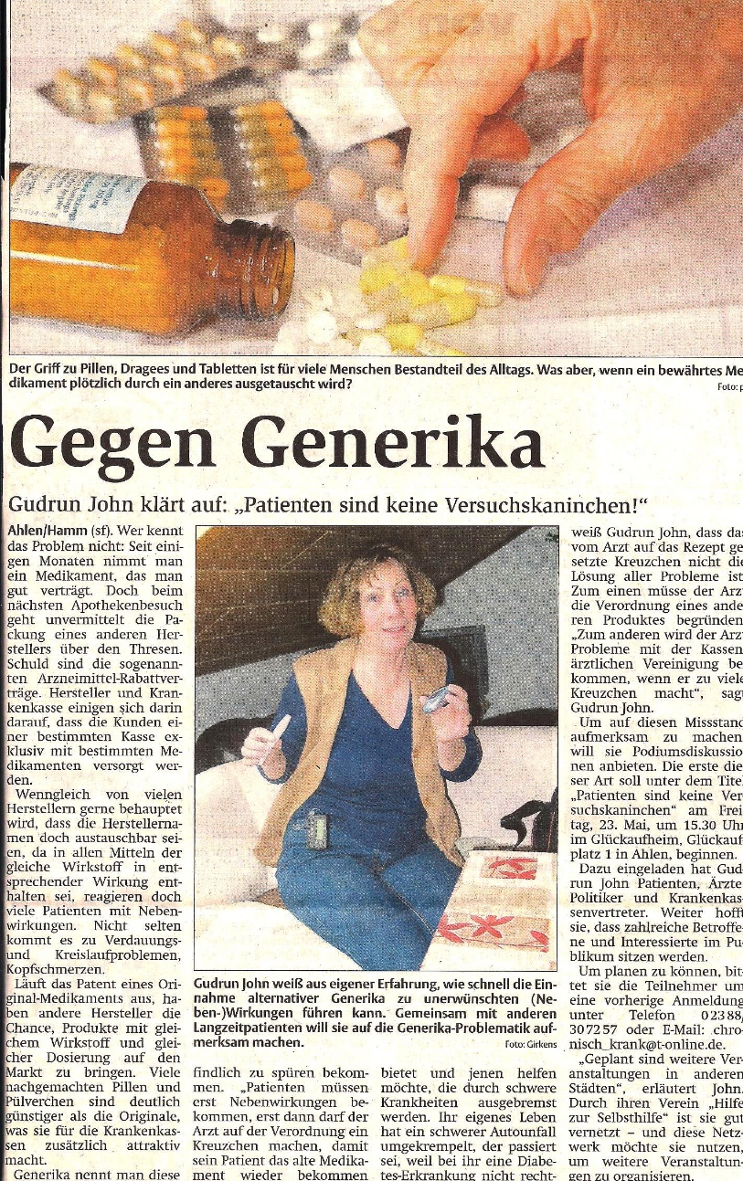
Notes:
Veranstaltung 2014 zum Thema Rabattverträge der Krankenkassen „Patienten sind keine Versuchskaninchen“

Slide 35
Notes:
Zertifikat von 2013 als Diabetes-Lotsin Zertifikat von 2014 als Lotsin für Menschen mit Behinderungen

Slide 36
Notes:
Ostfriesischer Kurier vom 10.10.2015

Slide 37
Diabetes-Kompetenz-Freizeit 2016 auf dem Kinderbauerhof Wigger in Münster-Greven

Slide 38
Video der Freizeit 2016

Slide 42
Notes:
https://www.shg-hilfe-zur-selbsthilfe.de/diabetes-kompetenz-freizeit-2017/

Slide 50
Am letzten Tag der Freizeit haben uns der Bürgermeister von Geestland Thorsten Krüger SPD (erster von rechts) und Lasse Weritz Bürgermeister von Hemmor CDU besucht. Ronja (10 Jahre) und Lisa (11 Jahre) haben gemeinsam einem ganz persönlichen Vortrag vorbereitet der nicht nur mich zu Tränen gerührt hat! (Wer könnte besser zum Thema Typ 1 Diabetes aufklären als die betroffenen Kinder selber?)
Notes:
Jetzt ist die Freizeit auch schon wieder vorbei...8 wunderbare Tage mit ganz tollen Eltern und wundervollen Kindern!

Slide 51
Diabetes-Kompetenz-Freizeit 2018

Slide 52
Impressionen Freizeit 2020
Noch mal vielen Dank an Mathias Tauche Redakteur von Ahlen TV und seiner Frau Heike! Mathias hat mich so wie einige Betreuer, Erziehungsberechtigte, Betroffene Kinder und auch die Geschwister interviewt.
Hier ist der Link YouTube Kanal von AhlenTV

